Slide 1

ANÁLISE DAS PREFERÊNCIAS DE CAFÉ
Alunos :
Davi Machado Maia Gontijo - 11758329 Derek Bilsland Marchesan - 14126820

Slide 2
Objetivo do Trabalho: Explorando as Preferências de Café através de uma Análise Detalhada de Dados
O objetivo deste trabalho é investigar as preferências de café entre os consumidores, utilizando uma abordagem analítica para entender como diferentes variáveis demográficas e comportamentais influenciam as escolhas individuais. Por meio de uma análise detalhada de dados, buscamos responder a várias perguntas-chave relacionadas às preferências de café, incluindo frequências de consumo, locais de consumo, tipos de café preferidos, preferências de dureza do café e suas correlações com outras variáveis. O cliente que atendemos trabalha com a produção, distribuição e venda de café, tendo um negócio enorme.
Nossa análise visa fornecer insights valiosos para a indústria do café, incluindo fabricantes, varejistas e profissionais de marketing, ajudando-os a entender melhor o mercado e a adaptar suas estratégias de produto e marketing para atender às preferências dos consumidores. Além disso, este estudo pode ser útil para os consumidores individuais, permitindo-lhes tomar decisões mais informadas sobre suas escolhas de café com base em seus próprios perfis demográficos e preferências pessoais.

Slide 3
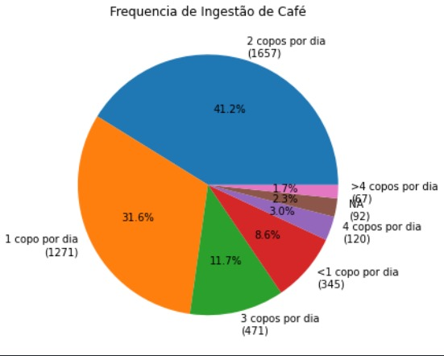
Frequência de Ingestão de Café

Slide 4
Frequência de Ingestão de Café : Análise
31.6% consome 1 copo por dia: Essa porcentagem pode refletir uma tendência crescente em direção ao consumo moderado de café, em linha com pesquisas que sugerem benefícios à saúde associados a esse nível de consumo. Pode representar pessoas que veem o café como uma parte ritualística de sua rotina diária, mas também estão conscientes dos limites de consumo recomendados.
41.2% consome 2 copos por dia: Esse grupo representa uma parte significativa da população que integra o café em sua rotina diária, possivelmente como uma fonte de energia ou uma pausa relaxante. Essa quantidade moderada de consumo pode estar associada a benefícios à saúde, como aumento do estado de alerta e melhora da função cognitiva.

Slide 5
Frequência de Ingestão de Café : Análise
11.7% consome 3 copos por dia: Embora represente uma proporção menor da população, esse grupo ainda é considerável. Pode incluir pessoas que consomem café de forma mais estratégica, como para melhorar o desempenho mental durante o trabalho ou para fins sociais. No entanto, é importante monitorar o consumo nessa faixa, pois pode haver um risco ligeiramente aumentado de efeitos colaterais negativos, como nervosismo ou distúrbios do sono.
3% consome 4 copos por dia: Esse grupo, embora pequeno, pode representar pessoas que dependem do café para manter níveis elevados de energia ao longo do dia. O consumo nessa quantidade pode estar associado a um risco aumentado de efeitos colaterais, como palpitações cardíacas, ansiedade e distúrbios do sono, especialmente se combinado com outros fatores de estilo de vida, como falta de sono adequado ou alta ingestão de cafeína de outras fontes.

Slide 6
Frequência de Ingestão de Café : Análise
1.7% mais de 4 copos por dia: Embora uma porcentagem relativamente pequena, esse grupo pode incluir consumidores que têm uma alta tolerância à cafeína ou uma forte preferência pelo sabor do café. No entanto, o consumo nessa quantidade pode estar associado a um risco aumentado de efeitos adversos à saúde, como aumento da pressão arterial, distúrbios gastrointestinais e dependência de cafeína.
8.6% menos de 1 copo por dia: Essa parcela da população pode incluir pessoas que evitam o café por razões de saúde, sensibilidade à cafeína, preferências de sabor ou simplesmente falta de hábito de consumo. Embora possa haver benefícios associados à moderação no consumo de café, essa faixa também pode incluir pessoas que optam por outras bebidas, como chá, água ou sucos, como fontes de hidratação e energia.

Slide 7
Frequência de Ingestão de Café : Estratégias de Negócio
Segmentação Precisa: A análise revela uma clara segmentação dos consumidores em grupos de diferentes níveis de consumo. Isso sugere a necessidade de uma abordagem segmentada em estratégias de marketing e produtos. Por exemplo, campanhas publicitárias direcionadas e ofertas personalizadas podem ser desenvolvidas para atender às necessidades específicas de cada grupo.
Aproveitando o Segmento Moderado: Com 41.2% dos consumidores relatando o consumo de 2 copos por dia, há uma oportunidade significativa para a promoção de pacotes de café ou assinaturas mensais. Estratégias de marketing que enfatizam economia, conveniência e variedade podem atrair esse segmento de consumidores.

Slide 8
Frequência de Ingestão de Café : Estratégias de Negócio
Desenvolvimento de Produtos Diferenciados: Consumidores leves e pesados representam oportunidades distintas de negócio. Para os consumidores leves (8.6%), explorar opções de café de alta qualidade em porções menores pode ser uma estratégia eficaz. Por outro lado, para os consumidores pesados (7.3%), lançar produtos premium em formatos maiores ou oferecer pacotes econômicos pode estimular o consumo.
Engajamento do Consumidor: Estratégias de engajamento do consumidor, como programas de fidelidade, feedbacks personalizados e interações nas redes sociais, podem ser implementadas para aumentar a lealdade à marca e incentivar o consumo frequente.

Slide 9
Frequência de Ingestão de Café : Estratégias de Negócio
Monitoramento Contínuo e Ajustes: É fundamental acompanhar de perto as mudanças nos padrões de consumo e as respostas às estratégias implementadas. Isso permitirá ajustes rápidos e eficazes, garantindo que as estratégias permaneçam relevantes e eficazes ao longo do tempo.

Slide 10
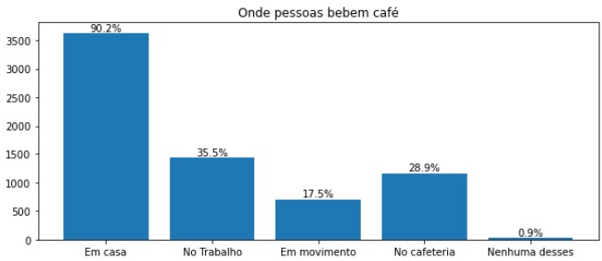
Onde as Pessoas Bebem Café

Slide 11
Onde as Pessoas Bebem Café : Análise
90.2% bebem café em casa: A maioria esmagadora da população prefere consumir café em casa. Isso pode refletir a conveniência e o conforto de preparar e desfrutar de café no ambiente doméstico, além de ser mais econômico em comparação com a compra de café em cafeterias ou outros locais.
35.5% bebem café no trabalho: Um pouco mais de um terço da população consome café no ambiente de trabalho. Isso sugere que muitas pessoas veem o café como uma fonte de energia ou uma pausa relaxante durante o horário de trabalho, ajudando a manter o estado de alerta e a produtividade ao longo do dia.
17.5% bebem café em movimento: Um número significativo de pessoas prefere consumir café enquanto estão em movimento, como durante deslocamentos diários ou viagens. Isso pode indicar uma demanda por opções de café portáteis e convenientes, como café em garrafas ou copos térmicos.

Slide 12
Onde as Pessoas Bebem Café : Análise
28.9% bebem café na cafeteria: Um pouco menos de um terço da população frequenta cafeterias para consumir café. Isso pode refletir uma preferência por experiências de café mais sociais ou gourmet, além de proporcionar uma pausa relaxante em um ambiente diferente do lar ou do trabalho.
0.9% nenhuma dessas opções: Uma pequena parcela da população não se enquadra em nenhuma das categorias mencionadas. Isso pode incluir pessoas que raramente ou nunca consomem café, ou que preferem outras bebidas quentes ou frias.

Slide 13
Onde as Pessoas Bebem Café : Estratégias de Negócio
Desenvolvimento de produtos ou serviços inovadores: Investir em pesquisa e desenvolvimento para criar produtos de café exclusivos e atrativos, como novas variedades de grãos, blends personalizados ou métodos de preparação diferenciados. Isso pode atrair consumidores em busca de experiências únicas e diferenciadas no consumo de café.
Expansão da presença em pontos de venda estratégicos: Identificar e estabelecer parcerias com cafeterias, padarias, restaurantes e outros estabelecimentos de alimentos e bebidas para disponibilizar produtos de café de alta qualidade. Isso aumentaria a visibilidade da marca e proporcionaria acesso conveniente ao café para consumidores em movimento.

Slide 14
Onde as Pessoas Bebem Café : Estratégias de Negócio
Promoções e campanhas direcionadas: Lançar promoções e campanhas de marketing direcionadas para incentivar o consumo de café em diferentes cenários. Por exemplo, oferecer descontos ou brindes para consumidores que comprarem produtos de café para consumo em casa ou no trabalho, ou criar programas de fidelidade específicos para consumidores frequentes em cafeterias.
Experiências de degustação e educação: Organizar eventos de degustação de café e workshops educacionais para aumentar o conhecimento e apreciação do café entre os consumidores. Isso não apenas incentivaria o consumo, mas também construiria uma conexão emocional mais forte com a marca e seus produtos.

Slide 15
Onde as Pessoas Bebem Café : Estratégias de Negócio
Personalização e customização: Permitir que os consumidores personalizem seus pedidos de café de acordo com suas preferências individuais, oferecendo uma variedade de opções de grãos, intensidades, sabores e acompanhamentos. Isso aumentaria a satisfação do cliente e incentivaria a fidelidade à marca.
Aproveitamento de tendências e inovações: Ficar atento às tendências emergentes e inovações no setor de café, como café de origem única, métodos de preparação alternativos (como cold brew ou aeropress) e opções de café sustentável e orgânico. Incorporar essas tendências em produtos e estratégias de marketing pode atrair consumidores conscientes e modernos.

Slide 16
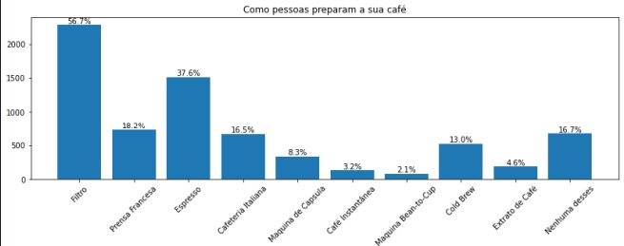
Como as Pessoas Preparam seu Café

Slide 17
Como as Pessoas Preparam seu Café : Análise
Filtro (56.7%): Uma das principais razões para a popularidade do café preparado por filtro é a facilidade de uso. A maioria das pessoas já possui equipamentos de filtro em suas casas, como cafeteiras de gotejamento ou filtros de papel. Esse método não requer habilidades especiais ou equipamentos caros, tornando-o acessível para uma ampla gama de consumidores.
Prensa Francesa (18.2%): Embora a prensa francesa represente uma porcentagem menor em comparação com o método de filtro, ela ainda é uma escolha popular entre os entusiastas do café. Uma pesquisa da Specialty Coffee Association mostrou que 22% dos consumidores de café nos EUA possuem uma prensa francesa em casa. Este método é apreciado por sua capacidade de produzir uma xícara de café encorpada e rica em sabor, e muitas pessoas preferem a experiência tátil e ritualística de usar uma prensa francesa.

Slide 18
Como as Pessoas Preparam seu Café : Análise
Espresso (37.6%): O espresso é altamente valorizado por sua intensidade e complexidade de sabor. Uma pesquisa realizada pela Euromonitor International mostrou que o consumo de café espresso cresceu 6% entre 2014 e 2019, com previsões de continuar aumentando. Isso pode ser atribuído à crescente popularidade das cafeterias especializadas e à disseminação da cultura do café em todo o mundo. Além disso, a ascensão das máquinas de espresso domésticas tornou o espresso mais acessível para os consumidores prepararem em casa.
Cafeteria Italiana (16.5%): A cafeteria italiana, ou moka pot, é um método de preparação de café tradicionalmente associado à cultura italiana. Embora seu uso seja menos difundido do que outros métodos de preparação, uma pesquisa realizada pela GlobalWebIndex mostrou que a cafeteria italiana é mais popular em países como Itália, Portugal e Espanha. Sua popularidade pode ser atribuída à sua capacidade de produzir um café encorpado e rico em sabor, sem a necessidade de equipamentos caros ou complexos.

Slide 19
Como as Pessoas Preparam seu Café : Estratégias de Negócio
Desenvolvimento de produtos especializados: Investir em pesquisa e desenvolvimento para criar produtos de café exclusivos e adequados a cada método de preparação preferido pelos consumidores. Por exemplo, desenvolver blends específicos para prensa francesa, café em cápsulas compatíveis com máquinas de cápsula ou café moído especialmente para métodos de filtro. Isso aumentaria a satisfação do cliente ao garantir uma experiência de café sob medida para suas preferências.
Educação e treinamento para baristas e funcionários: Oferecer programas de treinamento e educação para baristas e funcionários de estabelecimentos de alimentos e bebidas para garantir que eles estejam bem informados sobre os diferentes métodos de preparação de café e possam orientar os consumidores de forma eficaz. Isso inclui não apenas conhecimento sobre técnicas de preparação, mas também sobre as características de cada tipo de café e como ele se adequa a diferentes métodos de preparação.

Slide 20
Como as Pessoas Preparam seu Café : Estratégias de Negócio
Plataforma de Receitas e Conteúdo: Desenvolver uma plataforma online com receitas, guias de preparação e conteúdo educativo sobre diferentes métodos de preparação de café. Isso não só educaria os consumidores sobre as nuances e técnicas de cada método, mas também incentivaria a experimentação e a descoberta de novos sabores e combinações. Além disso, essa plataforma serviria como um canal de engajamento e construção de comunidade, permitindo que os consumidores compartilhem suas próprias experiências e receitas.
Personalização e Customização: Oferecer opções de personalização para os consumidores, permitindo que escolham não apenas o tipo de café, mas também o grau de moagem, a intensidade do sabor e outros atributos de acordo com suas preferências individuais. Isso não só aumentaria a satisfação do cliente, mas também incentivaria a fidelidade à marca, pois os consumidores se sentiriam valorizados e ouvidos.

Slide 21
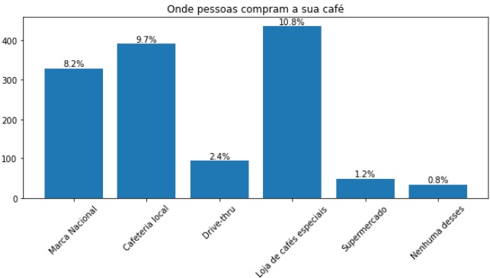
Onde as Pessoas Compram seu Café

Slide 22
Onde as Pessoas Compram seu Café - Análise
Estabelecimentos de Marca Nacional (McDonald's, Starbucks): Com 8.2% dos consumidores optando por comprar café nesses estabelecimentos, isso sugere uma preferência por marcas reconhecidas globalmente, que oferecem conveniência e consistência em seus produtos. Esses locais são frequentemente escolhidos por sua acessibilidade e familiaridade, além de proporcionar uma experiência padronizada em diversas localidades.
Cafeterias Locais: Com uma parcela de 9.7% dos consumidores optando por cafeterias locais, há uma indicação clara de que uma parte significativa da população valoriza uma experiência mais personalizada e local quando se trata de comprar café. Esses estabelecimentos muitas vezes se destacam pela qualidade artesanal, atmosfera acolhedora e interações mais próximas com os baristas, o que pode atrair consumidores em busca de uma experiência mais autêntica.

Slide 23
Onde as Pessoas Compram seu Café - Análise
Drive-Thrus: Os drive-thrus, com 2.4% do consumo, são escolhidos principalmente por sua conveniência e eficiência, mas podem ter uma porcentagem menor em comparação com outras opções devido à limitação de sua disponibilidade em algumas áreas ou à preferência de consumidores por experiências mais interativas ao comprar café.
Lojas de Cafés Especiais : Com 10.8% do consumo, o crescente interesse por cafés de alta qualidade e experiências mais sofisticadas impulsiona a demanda por lojas de cafés especiais. Embora possam ter uma presença menor em comparação com grandes cadeias, esses estabelecimentos atraem consumidores que buscam uma variedade de opções e uma experiência sensorial mais envolvente.

Slide 24
Onde as Pessoas Compram seu Café - Análise
Supermercados: Com o total de 1.2% do consumo, embora os supermercados ofereçam conveniência e uma ampla seleção de produtos, a porcentagem pode ser menor devido à preferência de alguns consumidores por experiências mais personalizadas ou produtos frescos preparados na hora. Além disso, a qualidade e variedade de café em supermercados podem ser percebidas como inferiores em comparação com outras opções.
Nenhum desses Locais : A pequena porcentagem de consumidores que não compram café em nenhum desses locais pode refletir uma preferência por métodos de preparação caseiros, uma escolha consciente de limitar o consumo de café fora de casa ou restrições de acesso a esses estabelecimentos em determinadas áreas geográficas.

Slide 25
Onde as Pessoas Compram seu Café: Estratégias de Negócio
Experiência do Cliente: De acordo com um relatório da Harvard Business Review, aumentar a retenção de clientes em 5% pode aumentar os lucros em até 95%. Investir na experiência do cliente em parceria com essas grandes cadeias de marca nacional pode levar a uma maior fidelidade à marca e aumento das vendas.
Promoções Especiais: De acordo com um estudo da Nielsen, 63% dos consumidores pesquisados disseram que são mais propensos a comprar um produto se receberem um cupom de desconto. Oferecer promoções especiais em parceria com cafeterias locais pode aumentar o interesse dos consumidores e impulsionar as vendas.

Slide 26
Onde as Pessoas Compram seu Café: Estratégias de Negócio
Campanhas Promocionais: Um estudo da National Retail Federation descobriu que 76% dos consumidores pesquisados ​​dizem que os descontos e as promoções influenciam em suas decisões de compra. Lançar campanhas promocionais específicas para os clientes que optam pelo drive-thru pode aumentar a demanda e impulsionar as vendas.
Experiência Sensorial: De acordo com um estudo da Deloitte, 60% dos consumidores disseram que uma experiência única é um dos principais motivadores de compra. Portanto, colaborar com lojas de cafés especiais para criar uma experiência sensorial única pode atrair e cativar os consumidores.

Slide 27
Onde as Pessoas Compram seu Café: Estratégias de Negócio
Exibição e Promoção: Segundo um estudo da POPAI, 82% das decisões de compra são tomadas no ponto de venda. Investir em exibições atraentes e promoções destacadas nos supermercados pode aumentar a visibilidade e o interesse pelos produtos da marca.
Experiência Sensorial: De acordo com um estudo da Deloitte, 60% dos consumidores disseram que uma experiência única é um dos principais motivadores de compra. Portanto, colaborar com lojas de cafés especiais para criar uma experiência sensorial única pode atrair e cativar os consumidores.

Slide 28
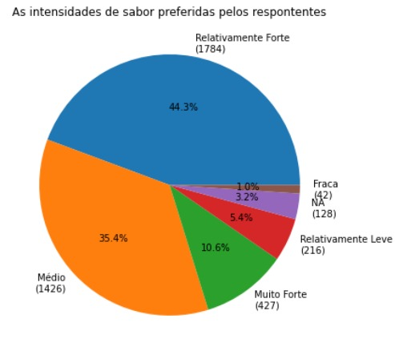
Intensidades de Sabor Preferidas pelos Correspondentes

Slide 29
Intensidades de Sabor Preferidas pelos Correspondentes - Análise e Estratégias de Negócio
Perfil Demográfico e Comportamental: Ao considerar que 44.3% dos correspondentes preferem uma intensidade relativamente forte, é importante analisar o perfil demográfico desses consumidores para direcionar as estratégias de marketing de forma mais eficaz. Por exemplo, uma análise mais detalhada pode revelar se esse segmento é predominantemente composto por consumidores mais jovens e urbanos, que buscam uma experiência de sabor mais robusta.
Estratégia: A empresa pode segmentar suas campanhas de marketing para alcançar esse público-alvo específico, destacando os atributos de intensidade e robustez de seus produtos.

Slide 30
Intensidades de Sabor Preferidas pelos Correspondentes - Análise e Estratégias de Negócio
Tendências de Mercado e Inovação de Produtos: com 10.6% dos correspondentes preferindo uma intensidade muito forte, há uma oportunidade para a empresa capitalizar essa tendência de mercado oferecendo produtos inovadores que atendam a essa demanda específica. Por exemplo, lançar uma linha premium de cafés extra fortes pode atrair consumidores que buscam uma experiência sensorial mais intensa.
Estratégia: A empresa pode investir em pesquisa e desenvolvimento para criar novas variedades de café que se destacam pela sua intensidade e complexidade de sabor, diferenciando-se da concorrência e agregando valor à marca.

Slide 31
Intensidades de Sabor Preferidas pelos Correspondentes - Análise e Estratégias de Negócio
Educação do Consumidor e Experiência do Produto: com apenas 1% dos correspondentes preferindo uma intensidade fraca, é importante educar os consumidores sobre a variedade de opções disponíveis e como elas se traduzem em diferentes perfis de sabor. Isso pode ajudar a expandir o paladar dos consumidores e incentivá-los a experimentar novas variedades de café
Estratégia: A empresa pode realizar campanhas educacionais nas redes sociais, em eventos de degustação ou por meio de materiais impressos nos pontos de venda, destacando as características de cada intensidade de sabor e como elas se relacionam com as preferências individuais dos consumidores.

Slide 32
Intensidades de Sabor Preferidas pelos Correspondentes - Análise e Estratégias de Negócio
Estratégias de Preço e Posicionamento de Mercado: Com 35.4% dos correspondentes preferindo uma intensidade média, a empresa pode adotar uma estratégia de precificação competitiva para esses produtos, tornando-os acessíveis a uma ampla base de consumidores. Isso pode ajudar a impulsionar as vendas e aumentar a participação de mercado.
Estratégia: A empresa pode posicionar seus cafés de intensidade média como produtos de valor agregado, oferecendo preços competitivos em comparação com marcas concorrentes. Isso pode atrair consumidores que buscam uma experiência de sabor equilibrada e satisfatória a um preço acessível.

Slide 33
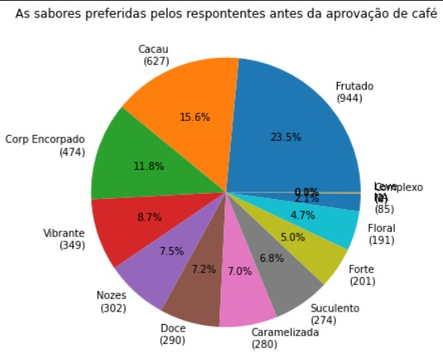
Os Sabores Preferidos dos Correspondentes

Slide 34
Os Sabores Preferidos dos Correspondentes - Análise e Estratégias de Negócio
Perfil Demográfico e Comportamental: Ao considerar que 23.5% dos correspondentes preferem sabores frutados, é importante investigar mais a fundo o perfil demográfico e comportamental desse segmento. Uma análise mais detalhada pode revelar que esses consumidores são mais jovens, urbanos e buscam experiências sensoriais distintas ao escolher seu café.
Estratégia: A empresa pode criar campanhas de marketing segmentadas para esse público-alvo, utilizando plataformas digitais e redes sociais para promover sua linha de cafés com sabores frutados. Além disso, pode explorar parcerias com influenciadores ou celebridades que compartilham essas preferências de sabor para aumentar o alcance da marca.

Slide 35
Os Sabores Preferidos dos Correspondentes - Análise e Estratégias de Negócio
Tendências de Mercado e Inovação de Produtos: Considerando que 15.6% dos correspondentes preferem sabores de cacau, a empresa pode aproveitar essa tendência de mercado para desenvolver produtos inovadores que atendam a essa demanda. Isso pode incluir a introdução de novas variedades de café com notas intensas de cacau ou o lançamento de edições limitadas sazonais com sabores de chocolate.
Estratégia: A empresa pode realizar pesquisas de mercado e testes de conceito para identificar as preferências específicas dos consumidores em relação aos sabores de cacau. Com base nessas informações, pode desenvolver produtos sob medida que se destaquem no mercado e atraiam a atenção dos consumidores em busca de uma experiência indulgente.

Slide 36
Os Sabores Preferidos dos Correspondentes - Análise e Estratégias de Negócio
Educação do Consumidor e Experiência do Produto: Com uma variedade de sabores como nozes, doce, caramelizado e floral sendo mencionados, a empresa pode investir em iniciativas de educação do consumidor para aumentar a conscientização sobre as diferentes nuances de sabor do café. Isso pode incluir a realização de workshops de degustação, a criação de conteúdo educativo online e a colaboração com baristas especializados para proporcionar uma experiência imersiva aos consumidores.
Estratégia: A empresa pode criar um programa de fidelidade exclusivo que ofereça aos membros acesso a eventos de degustação privados e a oportunidade de experimentar novos produtos antes do lançamento oficial. Isso não só aumentará o engajamento dos consumidores, mas também os educará sobre a complexidade do café e incentivará a experimentação de diferentes sabores.

Slide 37
Os Sabores Preferidos dos Correspondentes - Análise e Estratégias de Negócio
Estratégias de Preço e Posicionamento de Mercado: Sabores como encorpado, vibrante e suculento podem ser posicionados como produtos premium em seu portfólio. A empresa pode utilizar estratégias de precificação diferenciadas e embalagens premium para destacar a qualidade e o valor agregado desses produtos em relação à concorrência.
Estratégia: A empresa pode lançar uma linha de cafés gourmet com sabores intensos e complexos, posicionando-os como opções de luxo para consumidores que valorizam a qualidade e a exclusividade. Além disso, pode estabelecer parcerias com restaurantes de alta gastronomia e hotéis de luxo para oferecer seus cafés em ambientes sofisticados e de prestígio.

Slide 38
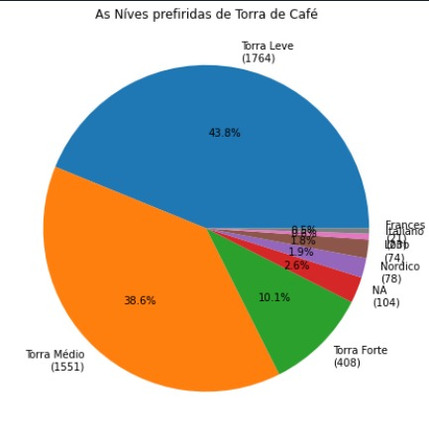
Preferências Sobre a Torra do Café

Slide 39
Preferências Sobre a Torra do Café - Análise e Estratégias de Negócio
Perfil Demográfico e Comportamental: A preferência pela torra leve por 43.8% dos correspondentes pode indicar um segmento de consumidores que valoriza sabores mais suaves e delicados. Esses consumidores podem estar mais inclinados a apreciar cafés com notas florais, frutadas e ácidas, buscando uma experiência de café mais refinada e equilibrada.
Estratégia: A empresa pode segmentar seu público-alvo com base nessa preferência, direcionando suas campanhas de marketing para consumidores que valorizam a sutileza e a complexidade dos cafés de torra leve. Isso pode incluir a criação de conteúdo educativo sobre as características desse tipo de torra e a promoção de eventos de degustação para atrair e engajar esse segmento de mercado.

Slide 40
Preferências Sobre a Torra do Café - Análise e Estratégias de Negócio
Tendências de Mercado e Inovação de Produtos: Embora a torra leve seja a preferida pela maioria dos correspondentes, a preferência pela torra média por 38.6% indica um mercado significativo para cafés com perfis de sabor mais equilibrados e versáteis. Esses consumidores podem estar em busca de cafés que ofereçam uma combinação harmoniosa de acidez, corpo e doçura.
Estratégia: A empresa pode aproveitar essa tendência desenvolvendo uma variedade de cafés de torra média que atendam às expectativas desse segmento de mercado. Isso pode incluir o lançamento de blends exclusivos, cafés de origem única e edições especiais que ofereçam uma ampla gama de sabores e aromas. Além disso, a empresa pode investir em embalagens diferenciadas e storytelling para destacar a qualidade e a autenticidade de seus produtos.

Slide 41
Preferências Sobre a Torra do Café - Análise e Estratégias de Negócio
Educação do Consumidor e Experiência do Produto: Com uma parcela menor dos correspondentes preferindo torras mais fortes, como torra forte, nórdico e francês, é importante educar os consumidores sobre as características e os perfis de sabor dessas torras menos comuns. Isso pode ajudar a expandir o paladar dos consumidores e incentivá-los a experimentar novas opções.
Estratégia: A empresa pode promover uma abordagem educativa para familiarizar os consumidores com as torras mais escuras, oferecendo conteúdo informativo em seu site, redes sociais e pontos de venda. Além disso, pode organizar eventos de degustação e workshops liderados por especialistas em café, onde os consumidores possam aprender sobre os diferentes métodos de torra e suas influências no sabor final do café. Essas iniciativas não apenas aumentarão o conhecimento do consumidor, mas também fortalecerão o vínculo entre a marca e seus clientes.

Slide 42
Preferências Sobre a Torra do Café - Análise e Estratégias de Negócio
Estratégias de Preço e Posicionamento de Mercado: As preferências de torra dos consumidores podem influenciar as estratégias de precificação e posicionamento de mercado da empresa. Por exemplo, os cafés de torra leve e média podem ser posicionados como opções acessíveis e versáteis, enquanto as torras mais escuras podem ser promovidas como produtos premium.
Estratégia: A empresa pode segmentar seu portfólio de cafés com base nas preferências de torra dos consumidores, oferecendo preços diferenciados e embalagens distintas para cada categoria. Além disso, pode desenvolver estratégias de marketing que enfatizem a qualidade e a autenticidade dos cafés em todas as torras, destacando seu valor agregado e sua relevância para diferentes públicos-alvo.

Slide 43
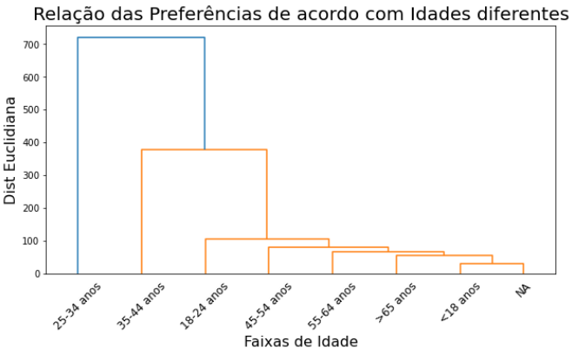
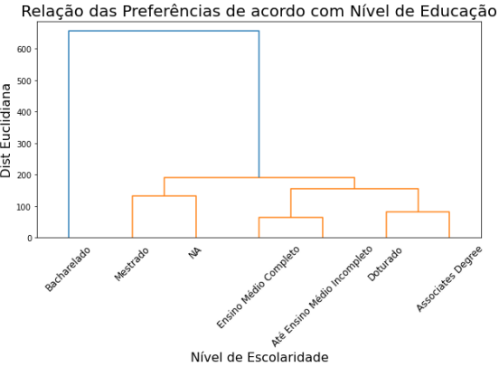
As Correlações dentro do Mercado
Estratégias de mercado em relação de clusters de seus segmentos: É evidente, devido os resultados fornecidos do questionário, que há alguns correlações entre as preferências das níveis de intensidade de sabor de café, e as suas variações inumeras, e as diferentes níveis de escolaridade e idade das participantes. Em adição, alguns desses faixas de segmentação compartilham preferencias mais parecidas, como aqueles idades acima de 45, e os abaixo de 24 anos de Idade, levando ao opportunidade para fazer marketing para atingir esses duas grandes segmentos.
É também notável a distancia que os bacharelados tem em relação aos preferênciaspara café dos outros, mostrando que talvéz não compensa tanto indo atras desse demográfico estadosunidense.

Slide 44
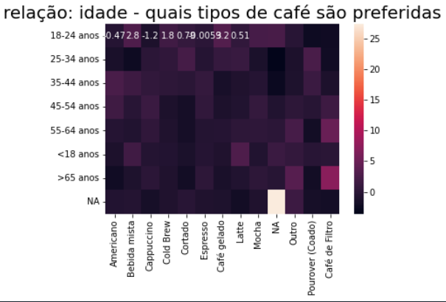
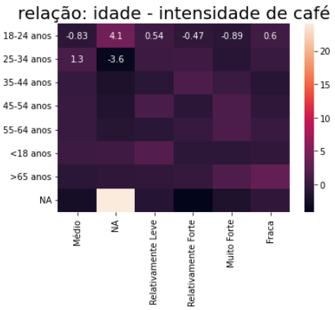
Preferências de acordo com idades
implicações das preferências de acordo com idades: A segmentação do mercado pelo idade traz informações muito importantes sobre as preferências atuais dos americanos por faixa de idade. Café de filto, por exemplo, tem um maior correlação com consumidores mais velhas (>65 anos) enquanto jovens parecem mais inclinados ao café instantânea e gelado, talvêz o resultado de uma vida mais corrida? Um outro aspeto ao ver aqui é o fato que são os das idades médias que parecem de preferir cafés mais fortes, enquanto pessoas mais velhas são inclinadas para bebidas mais fracas.

Slide 45
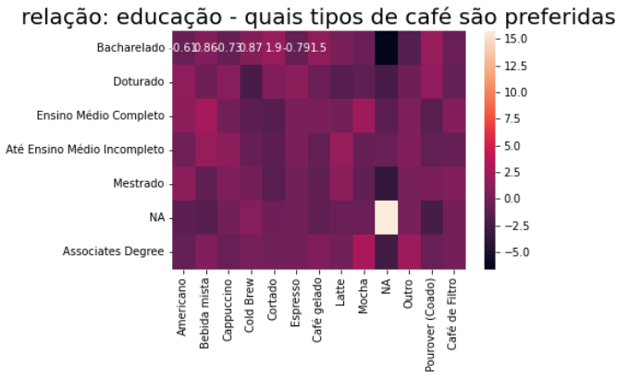
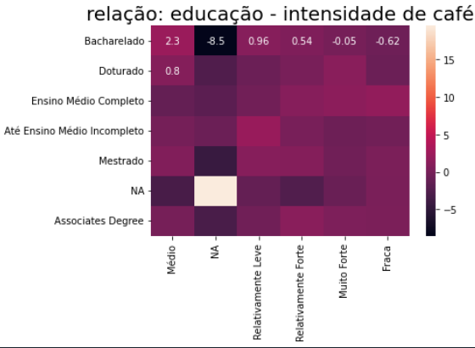
Preferências de acordo com educação
implicações das preferências de acordo com educação: A segmentação do mercado pelo educação é um pouco mais sútil, mais também tem efeito sobre as preferências dos consumidores. As especifidades por cada nível educacional são visíveis nos gráficos abaixo:

